Slide 1

Центр агропродовольственной политики ИПЭИ РАНХиГС
Научный доклад на тему:
«Оценка регионального производства сельскохозяйственной продукции и сопутствующих эмиссий парниковых газов с помощью модели
GLOBIOM»
Докладчик: Строков Антон Сергеевич, к.э.н., в.н.с.
Исполнители: Строков А.С., Поташников В.Ю.
E-mail: strokov-as@ranepa.ru
Москва, 17 мая 2021 г.

Slide 2

Центр агропродовольственной политики ИПЭИ РАНХиГС
Структура доклада:
Теория
Зарубежный опыт и различные способы оценки экстерналий
Проблемы мониторинга экстерналий в сельском хозяйстве России
Модель GLOBIOM
Анализ результатов модели
Региональный кейс: Амурская область
Госпрограмма эффект. ввода в оборот сх земель и прогноз на будущее до 2030 года.
Рекомендации по улучшению статистики и наблюдениями за состоянием окружающей среды на возделываемых землях

Slide 3
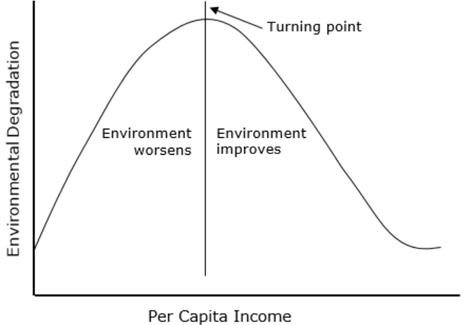
Центр агропродовольственной политики ИПЭИ РАНХиГС
Теория:
Основа – кривая Кузнеца (С.Кузнец, 1955) – с ростом ВВП увеличивается неравенство в доходах на начальном пути развития нации (экономики), а затем в результате экономических кризисов или реформ неравенство уменьшается.
Адаптация экологических экстерналий (издержки для третьих лиц):
«Экологическая кривая Кузнеца» (Grossman & Krueger, 1991)
С ростом ВВП экстерналии увеличиваются, затем наступает переломный момент (загрязнение достигает критической точки),
и происходит разворот,
и загрязнение окружающей среды
уменьшается.
Кривая загрязнений снижается, но не
достигает нуля.
Происходит ли это в действительности и
как этого добиться?

Slide 4
Центр агропродовольственной политики ИПЭИ РАНХиГС
Теория
Как добиться разворота кривой Кузнеца?
1 – государственное регулирование (остановка производств, принудительное сокращение выпуска продукции, налоги, штрафы…)
2 – изменение технологий (стимулирование государственных и частных инвестиций в НИОКР и проекты устойчивого развития) и вовлечение сельхозпредприятий в сохранение ландшафта (субсидии)
3 – проблемы измерения, какие показатели действительно свидетельствуют о росте (снижении) загрязнения?
4 - Кто виновен – менеджмент или технологии?

Slide 5
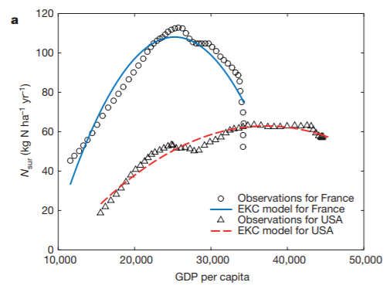
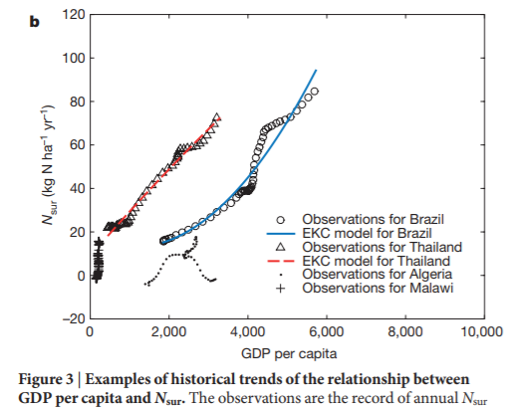
Баланс использования азота в сельском хозяйстве
В развивающихся странах остатки азота продолжают увеличиваться, как в Бразилии
В развитых странах график имеет изгиб и использование удобрений улучшается:
Франция и США
Источник: Zhang X. et al. (2015) из журнала Nature https://www.nature.com/articles/nature15743

Slide 6
Центр агропродовольственной политики ИПЭИ РАНХиГС
Опыт зарубежных стран
США – сокращение эрозии сх почв за счет добровольного вывода земель из оборота (погектарные субсидии, чтобы фермер не распахивал часть земель) – Conservation Reserve Program;
-в растениеводстве ограничения по внесению удобрений на ед произвед продукции, и огранич. по времени внесения,
-в животноводстве – высокие штрафы за каждые сутки выявленного загрязнения (попадания навоза в воду); хранение навоза только в закрытых металлических резервуарах; субсидии на биогаз и т.п.
ЕС – с 1991 г закон о нитратах, региональные ограничения на внесение удобрений на единицу сх земель с целью сокращения уровня содержания нитратов в близлежащих водоемах.
И в США и ЕС государство поддерживало субсидиями тех фермеров, которые хотели перейти на новые технологии нитрат-менеджмента.

Slide 7
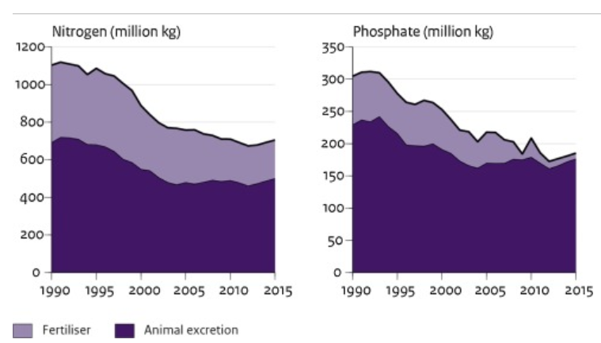
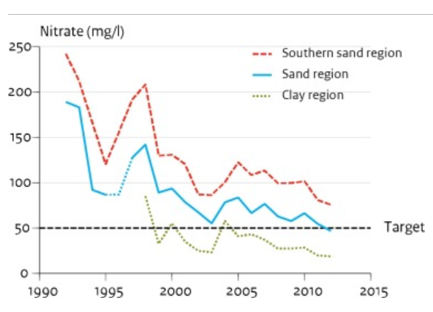
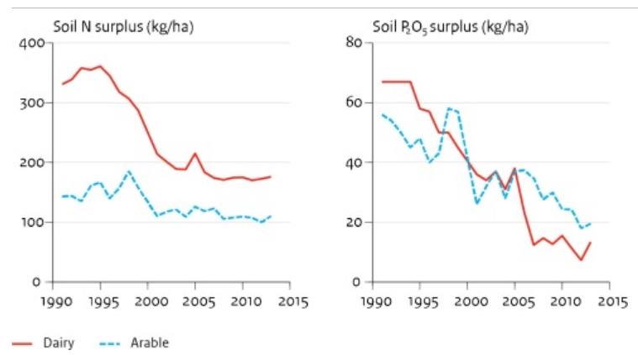
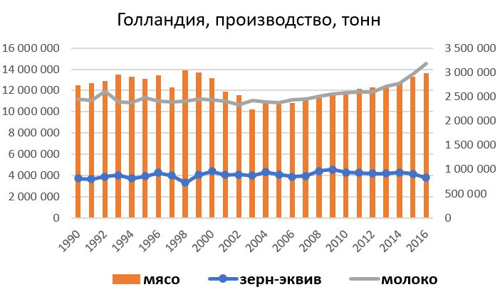
Пример Голландии
Сокращение применения удобрений повлияло на снижение загрязнения нитратами грунтовых вод. Объемы производства сх продукции почти не изменились, а молоко – даже выросло!
Источники: ФАО, а также Grinsven et al 2016 URL: https://www.sciencedirect.com/science/article/pii/S1573521416300100

Slide 8
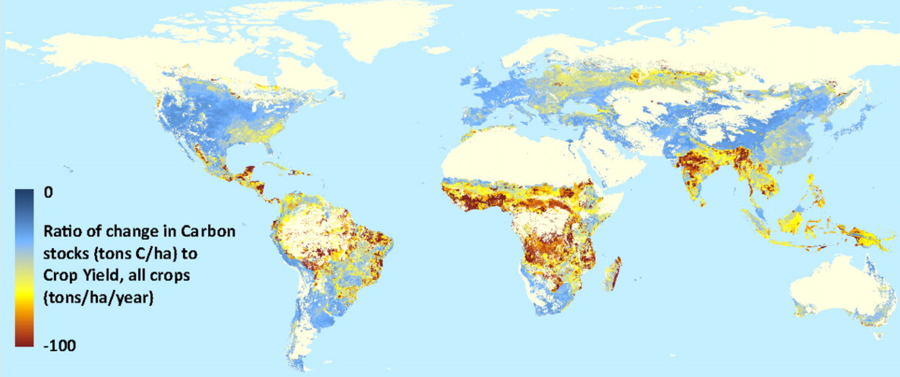
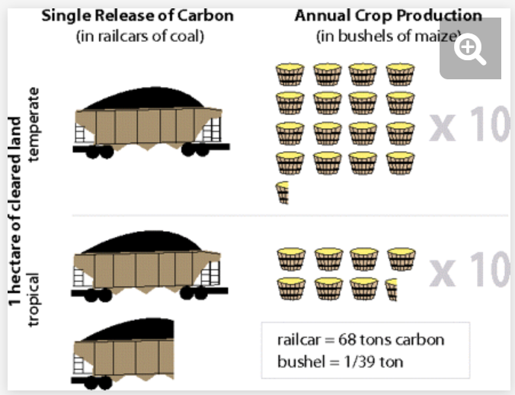
Оценка углеродного отпечатка по странам (т C на 1 т сух вещ-ва продукции растениеводства), с учетом распашки
В тропических странах потери углерода выше при производстве меньшего объема продукции
В тропических странах почвы более насыщенны углеродом, там больше распашка земель и вырубка лесов
Источник: West et al (2010) из журнала PNAS
https://www.pnas.org/content/107/46/19645 , по
данным за 2000 г.

Slide 9
Центр агропродовольственной политики ИПЭИ РАНХиГС
Проблемы мониторинга экстерналий в сельском хозяйстве России:
В России концентрация сх производства носит региональный, а иногда и муниципальный характер. Можно оценить объемы и концентрацию производства, но загрязнение окружающей среды от отдельных видов производств – нет.
В растениеводстве – концентрация остатков пестицидов в Краснодарском крае;
В Ставропольском крае проблема распашки пастбищ под пашню (мониторинг и сопоставление локальных и глобальных эффектов).
Отсутствует адекватная система мониторинга за экстерналиями от сельского хозяйства. Реагируем на последствия. Нет возможности изучения динамики загрязнения окружающей среды от сх за длительный промежуток времени (Исключение - эмиссии парниковых газов из отчета Национального кадастра антропогенных выбросов ПГ – Институт глобального климата и экол. igce.ru – далее Нацкадастр).

Slide 10
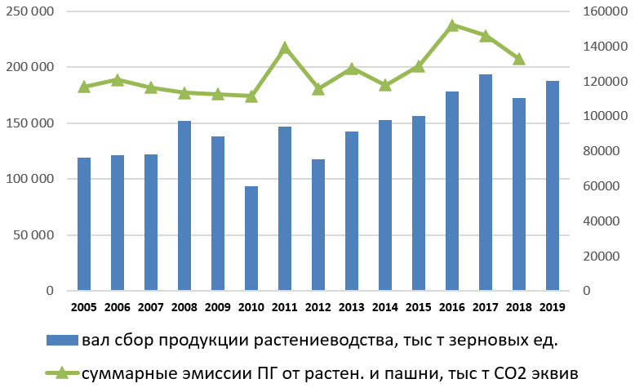
С ростом производства продукции растениеводства в России увеличивались эмиссии ПГ (в основном от удобрений и от ввода в оборот новых земель)
Источник: расчеты авторов по данным Росстата, МСХ (приказ 330 от 6 июля 2017 г.) и Нацкадастра, 2020.

Slide 11
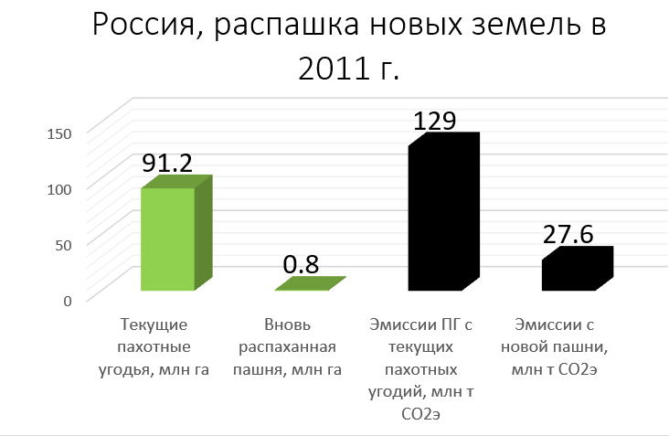
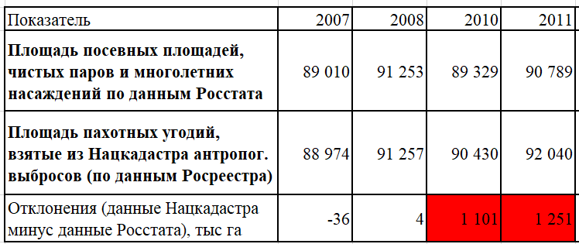
В России существует проблема статистической достоверности реального использования сх угодий. См ниже. Почему не зафиксировали распашку в 2008 году? А только в 2011!
Всего, пашня
млн га
На текущей пашне с 1 га эмиссии ПГ в среднем 1.4 т с 1 га,
а на новой (вновь введенной в оборот) пашне в первый год 34.5 т СО2 с 1 га
Данные Росстата и Росреестра расходятся
Источник: Росстат, Росреестр, Национальный кадастр антропогенных выбросов, 2018 (igce.ru)

Slide 12
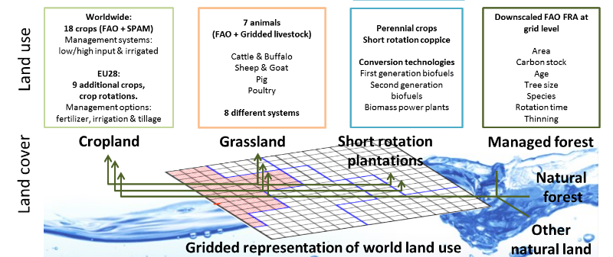
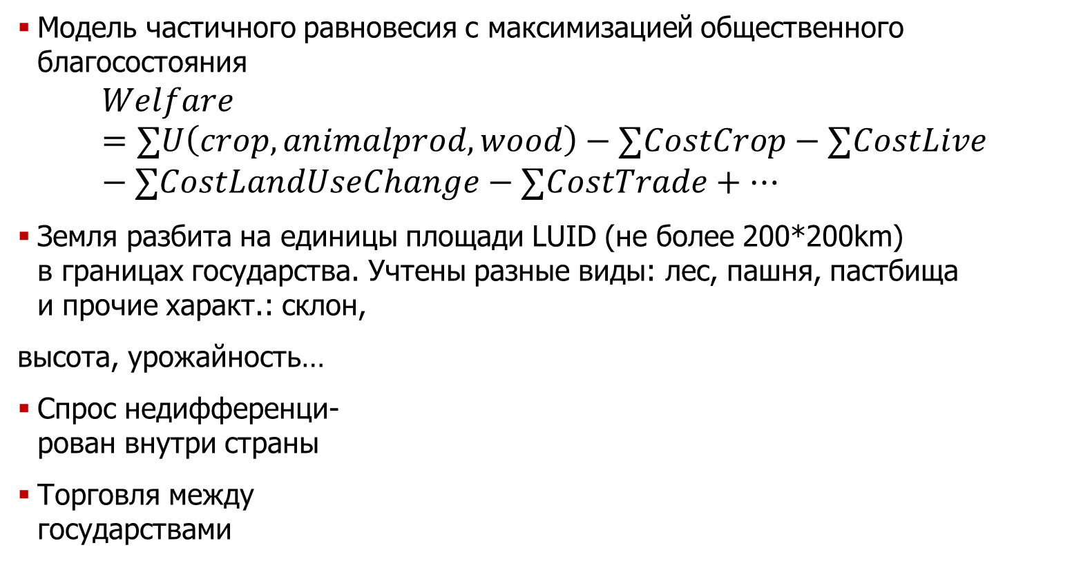
Центр агропродовольственной политики ИПЭИ РАНХиГС
Модель GLOBIOM
Модель частичного равновесия с максимизацией общественного благосостояния
$$Welfare=∑U\left(crop,animalprod,wood\right)−∑CostCrop−∑CostLive−∑CostLandUseChange−∑CostTrade+…$$
Земля разбита на единицы площади LUID (не более 200*200km)
в границах государства. Учтены разные виды: лес, пашня, пастбища
и прочие характ.: склон,
высота, урожайность…
Спрос недифференци-
рован внутри страны
Торговля между
государствами

Slide 13
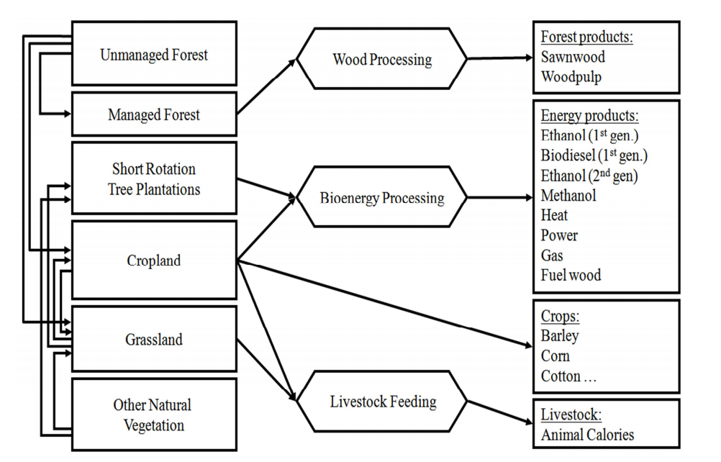
Потоки GLOBIOM
:
Неуправляемый лес
Продукция лесозаготовки
Пиломатериалы
Бревна
Обработка деревьев
Управляемый лес
Энерго-продукты
Этанол
Биодизель
Метанол
Пеллеты
Тепло
Газ
Плантации леса
Производство
биотоплива
Пашня
Валовой сбор
Кукуруза, соя
пшеница
ячмень и др.
Пастбища
Кормление животных
Другие
растения
Животноводство
Говядина, Свинина, …

Slide 14
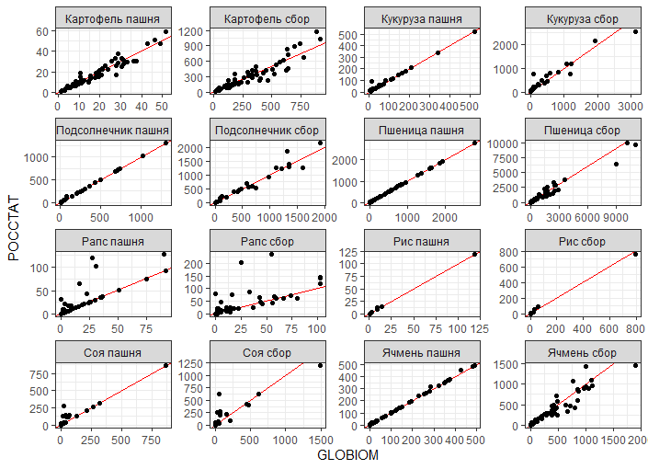
Калибровка модели с региональными данными по Росстату
Не очень хорошо по картофелю и рапсу
Довольно хорошо по пшенице и другим. зерновым

Slide 15
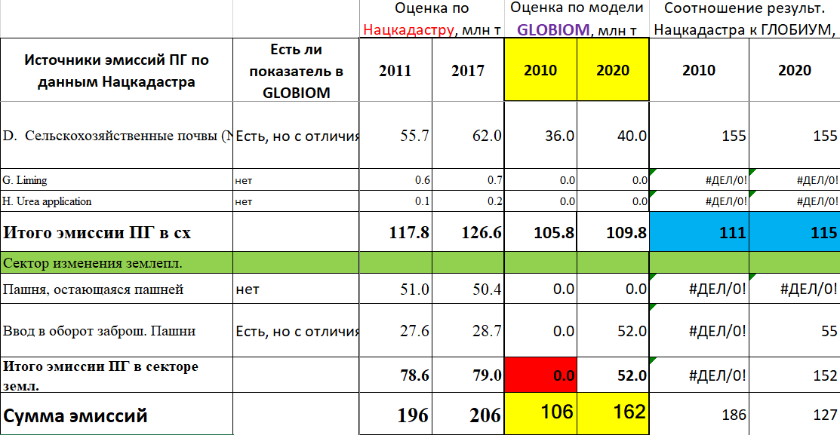
Оценки эмиссий ПГ в модели относительно официальных данных Нацкадастра.
Оценки GLOBIOM меньше по показателю эмиссий интенсификации, но выше по показателю эмиссий от ввода в оборот новых земель (заброшенной пашни).
Источник: Расчеты авторов по данным Нацкадастра и GLOBIOM, млн т СО2eq.

Slide 16
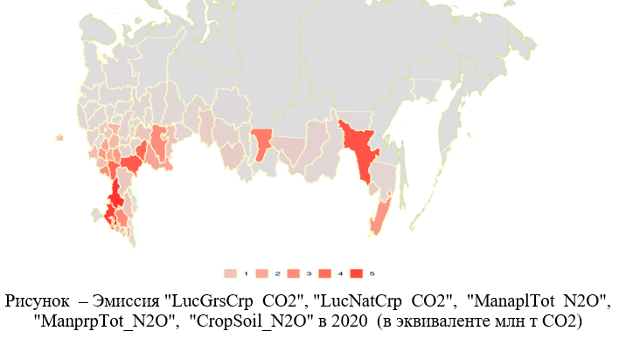
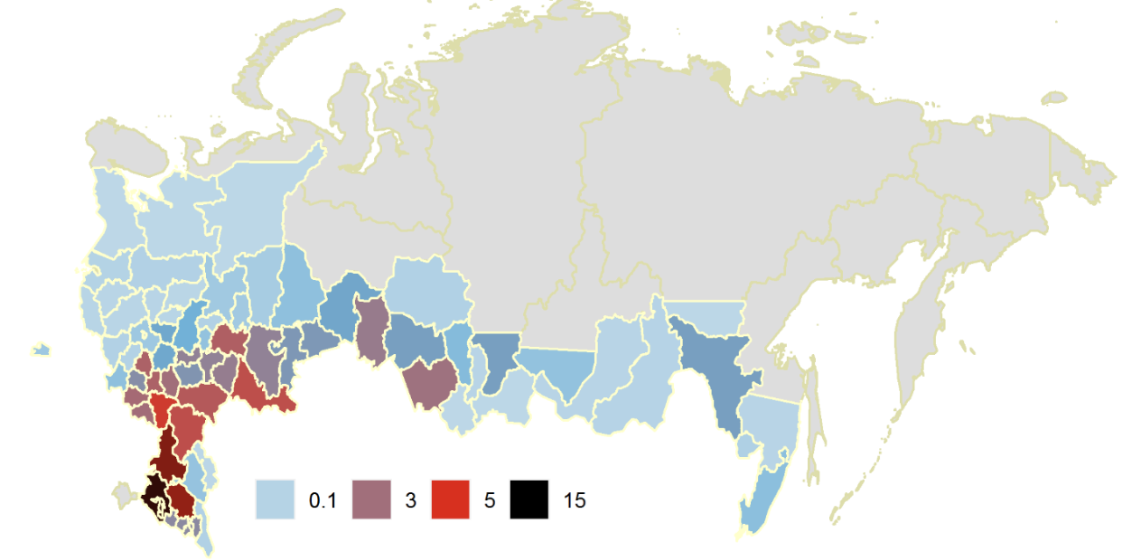
Картограммы производства продукции растениеводства и эмиссий ПГ, с учетом распашки
Результ. расчетов GLOBIOM
Доля регионов в производств. растен. прод.(%)
Часть эмиссий ПГ от растен. и расширения пахотных угодий смещены в регионы Дальнего Востока, где объемы производства малы.

Slide 17
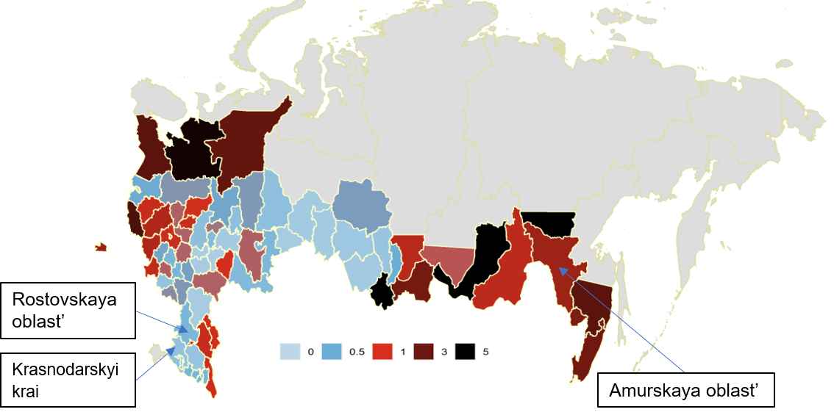
Углеродный след при производстве 1 тонны продукции растениеводства смещается в Северо-Западные регионы и Дальне-Восточные
Результ. расчетов GLOBIOM
По
регионам РФ
широкий
диапазон значений
показателя от 0.12 (Мордовия) до
9.63. (Респ. Алтай)
т СО2-eq. на 1 тонну зерн. эквив.
В Черномор регионе, ЦЧР и Поволжье оптимум условия
0.2-0.5 т СО2-eq. на 1 т зерн. эквив.

Slide 18
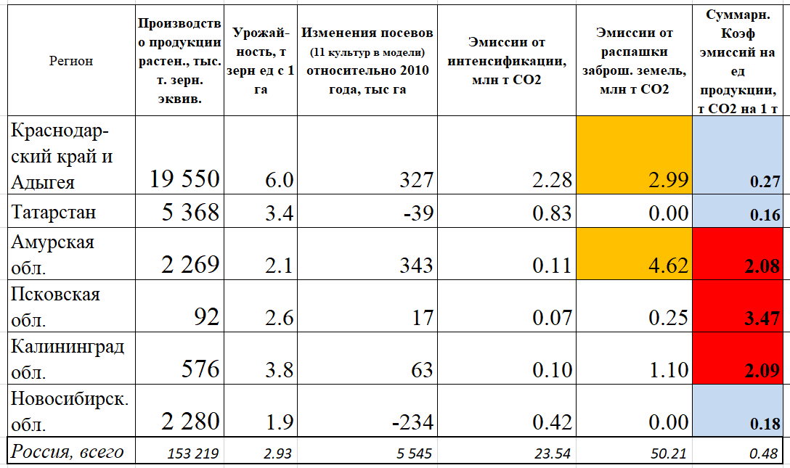
Результ. расчетов GLOBIOM
Производство продукции растен. и соответств. эмиссии ПГ в 2020 году в регионах России

Slide 19
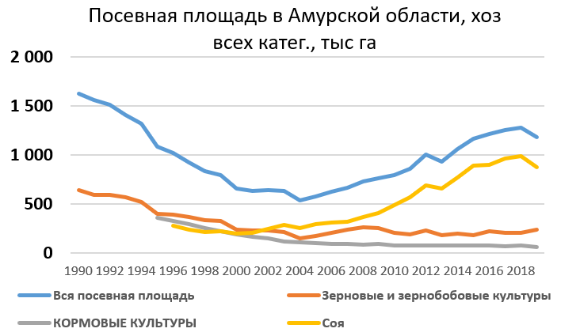
Региональный кейс: Амурская область
С 2015 г. распашка 20летней залежи?
77% посевов в регионе под соей!
GLOBIOM: в области один из самых высоких углерод. отпечаток на ед. продукции
2.08 т СО2eq. на 1 т зерн. ед
(в 4 раза выше средн. по РФ)
за счет эмиссий от распашки многолетней залежи
Другие эколог. проблемы сх. характера: засоренность посевов, использование фунгицидов, низкая урожайность

Slide 20
Центр агропродовольственной политики ИПЭИ РАНХиГС
Моделирование последствий государственной программ вовлечения земель:
Актуальность:
В январе 2020 года был опубликован проект Государственной программы эффективного вовлечения в оборот земель сх назначения и развития мелиоративного комплекса Российской Федерации.
Проект предполагает ряд целевых показателей: - вовлечение в оборот земель сх назначения на 12000 тыс. га к 2030 году(см здесь http://government.ru/news/40326/ от 2 сент 2020 г);
- предотвращение выбытия из сельскохозяйственного оборота 126 тыс. га мелиорированных земель;
- защита 80 тыс. га земель от водной эрозии.
Оценка эффективности программы: оценить актуальность проекта, оценить обоснованность целевых показателей – Почему вводить 12 млн га? Почему не 5 млн га или 20 млн га?
, а также проанализировать возможные альтернативы.

Slide 21
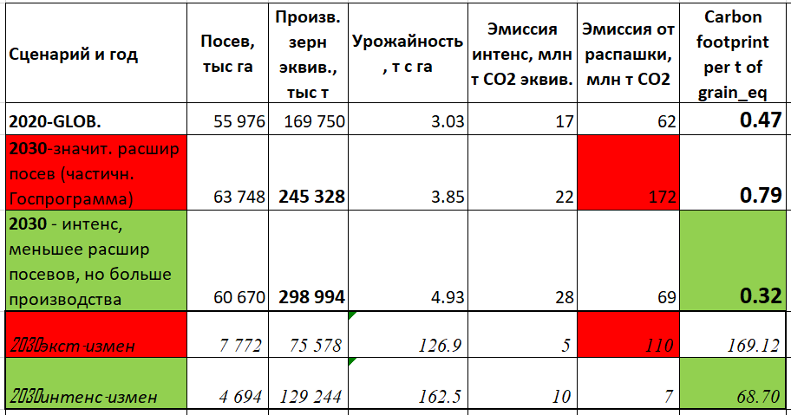
Прогноз на будущее, до 2030 г.
11 культур в GLOBIOM-RU
Модель находит 2 сценария роста посевов от 4.6 до 7.7 млн га (2030 к 2020 г.)
Результ. расчетов GLOBIOM
С ростом урожайности и небольшим расширением посевов, можно получать больше продукции и меньше эмиссий, в т.ч. И на ед. произвед. прод растен.
Темпы роста

Slide 22
Центр агропродовольственной политики РАНХиГС
Рекомендации для органов государственного управления:
Упорядочивание статистической системы сбора и публикации данных по балансу основных элементов (N, P, K) в почве (в т.ч. и сбор информации у Агрохимслужб), а также остатков и нитратов.
Поправки в 101-ФЗ о Плодородии земель сх назн.(1998), об обязательной разработке и публикации Национального доклада о плодородии почв (вернуть статью 12): в т.ч. с данными о внесении удобрений, содержании в-тв, содержание остатков в почве, и выпуск продукции - содержание в-тв и качество продукции по регионам РФ.
Организация мониторинга и контроля за использованием пестицидов в сх, почвах и близлежащих водоемах, в т.ч. и в разрезе регионов (поправки в 242-ФЗ об обращ. с пестицидами, а также Приказ 664 [2015 г] «О мониторинге земель сх назнач.»)
Разработка методологии и статистического сбора по оценке эмиссий ПГ от растениеводства и животноводства на уровне субъектов Федерации. (для Росгидромета [Распоряж. Прав-ва 278-р от 2006], а также Распоряжение Прав-ва РФ 716-р от 22 апр. 2015 года).

Slide 23
Публикации по теме
Строков А.С., Поташников В.Ю. и ко(2020). Адаптация аграрной политики России к Целям устойчивого развития //
Экономическая политика – 6, стр. 140-165. URL: http://ecpolicy.ru/images/stories/2020_6/006_.pdf
Строков А.С., Терновский Д.С., Поташников В.Ю., Потапова А.А. (2020). Оценка экологических экстерналий как последствий расширения внешнеторговой деятельности //
Журнал Новой экономической ассоциации – №4(48), стр. 131-138. URL: http://journal.econorus.org/pdf/NEA-48.pdf
Цветнов Е.В., Макаров О.А., Строков А.С., Цветнова О.Б. (2021). Роль почв в оценке деградации земель // Почвоведение – 3. стр. 363-371. URL: https://sciencejournals.ru/view-article/?j=pochved&y=2021&v=0&n=3&a=Pochved2103016Tsvetnov
Строков А.С. (2021). Эмиссии парниковых газов при производстве растениеводческой продукции // Вестник Российской академии наук – т. 91, №3 – стр. 265-272. URL: https://elibrary.ru/item.asp?id=44848367
Строков А.С. (2021). Экономика штрафов за загрязнение окружающей среды со стороны животноводческих ферм // Аграрная наука (в печати)
Результ.
расчетов с
GLOBIOM
Обзорные

Slide 24
Спасибо за внимание!
Центр агропродовольственной ИПЭИ политики РАНХиГС
Контакты: Антон Строков
strokov-as@ranepa.ru

